Slide 1
Reuse centrum IS ENVITA Druhý život použitých věcí v Poděbradech
Miroslav Jakuš, INISOFT s.r.o.
Ing. Miroslav Holas, Město Poděbrady
19.09.2023, Praha
Národní konference Předcházení vzniku odpadů

Slide 2
INISOFT s.r.o.
Specializovaný software
Aktualizace
Novinky
Odborné články
Případové studie
Jsme česká softwarová firma s 22 letou historií
Vytváříme specializované programy v oblasti ŽP
Mezi naše klienty patří tisíce firem v ČR a SR
2

Slide 3
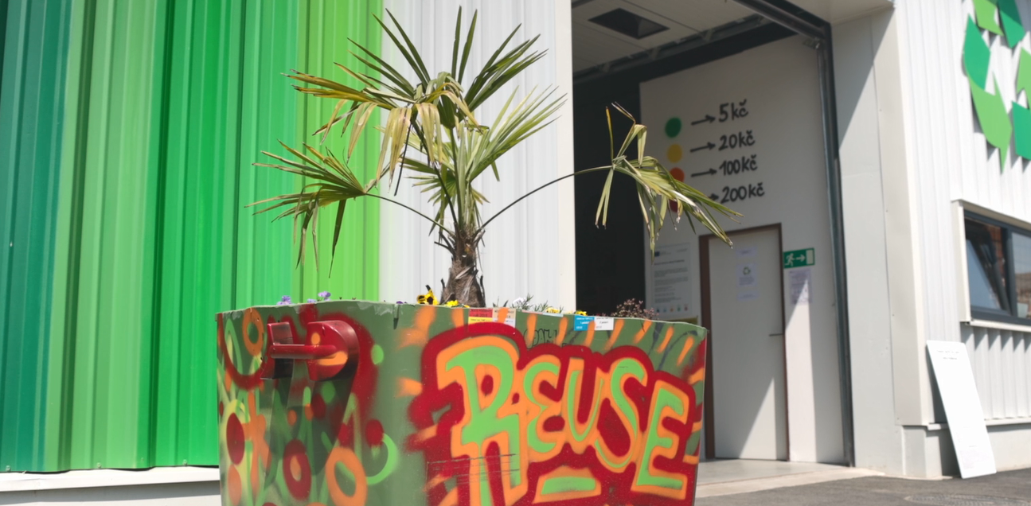
Reuse Poděbrady – video
youtube.com/watch?v=Pwe84lQxZa4
3

Slide 4
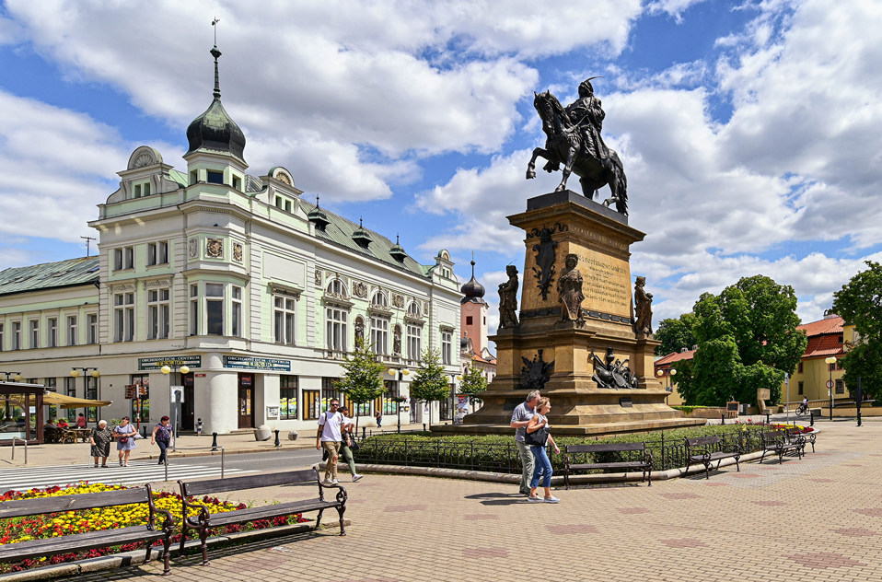
Lázeňské město Poděbrady
letos slavíme 800 let
www.mesto-podebrady.cz
4

Slide 5
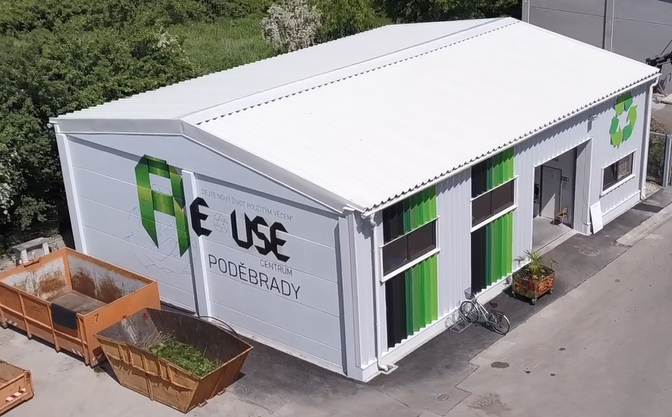
Reuse Poděbrady – zákl. info
Spolufinancováno EU – Fond soudružnosti v rámci Operačního programu Životní prostředí.
EU na projekt přispěla částkou 5.687.744 Kč
www.reusepodebrady.cz
5

Slide 6
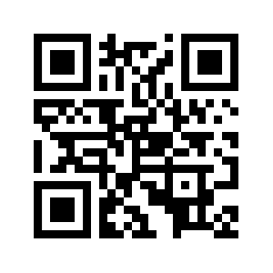
ReUse - ukázka
KROK 1 – Start systému
Nascanujte QR nebo jděte na adresu
https://reuse.inisoft.cz
reuse.inisoft.cz
6

Slide 7
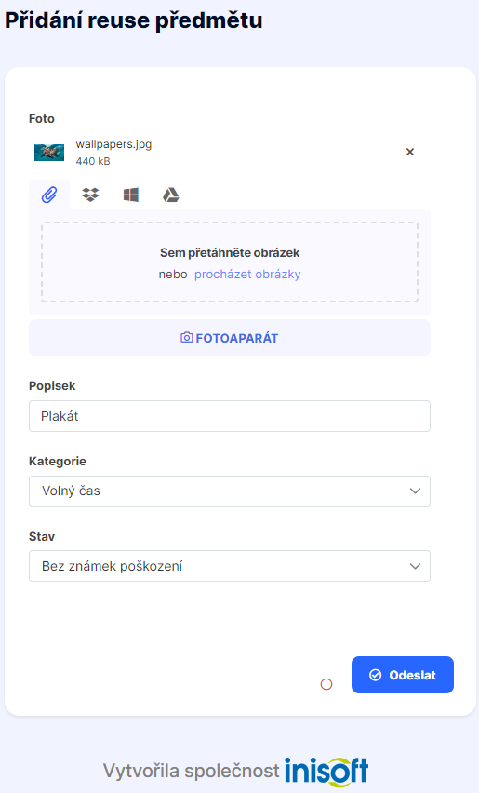
ReUse - ukázka
KROK 2 – Příjem předmětu
Vyplňte formulář pro přidání reuse předmětu
Využijte tlačítko Fotoaparát
reuse.inisoft.cz
7

Slide 8
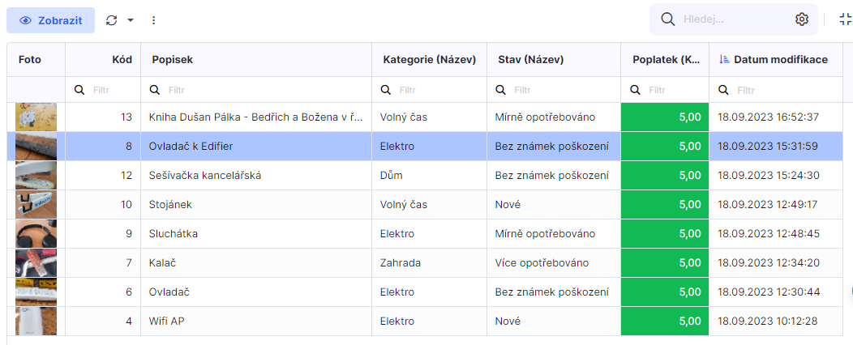
ReUse - ukázka
KROK 3 – Automatická propagace
Shlédněte přehled předmětů, který se Vám
zobrazí automaticky po uložení předmětu.
8

Slide 9
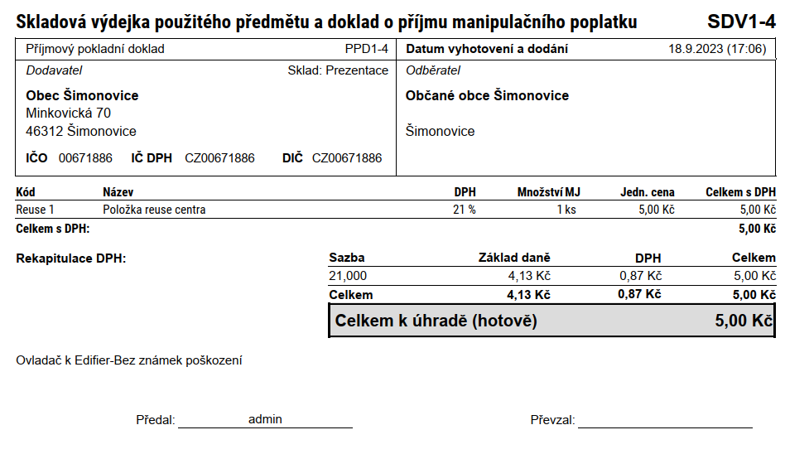
ReUse - ukázka
KROK 4 – Výdej předmětu
Výdej realizujeme pomocí čtečky QR kódu jako v prodejně. Výsledkem výdeje je doklad potvrzující přijetí
manipulačního poplatku.
Video celého procesu evidence:
https://youtu.be/6hp1a9keByY?si=VCUKQwBEGeRtagGB
9

Slide 10
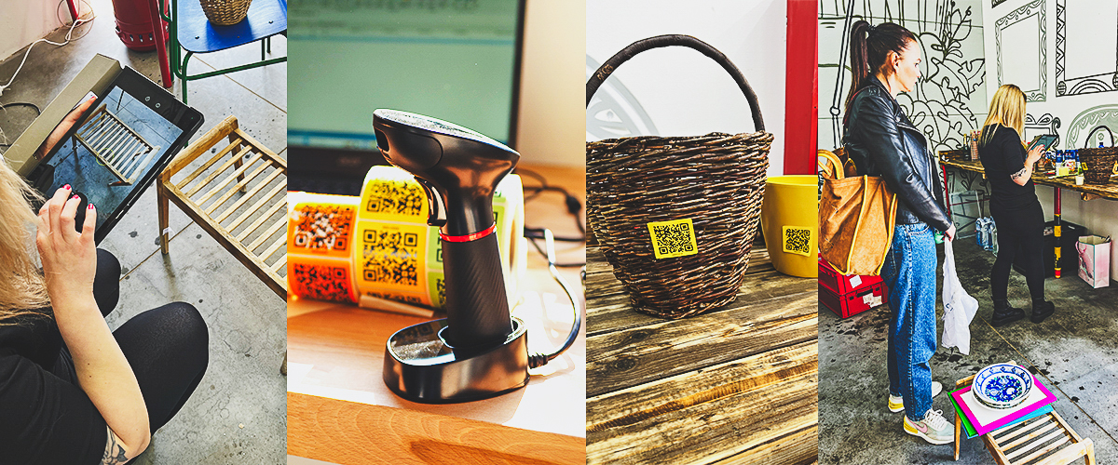
ReUse - dostupnost
www.inisoft.cz/reuse
10

Slide 11
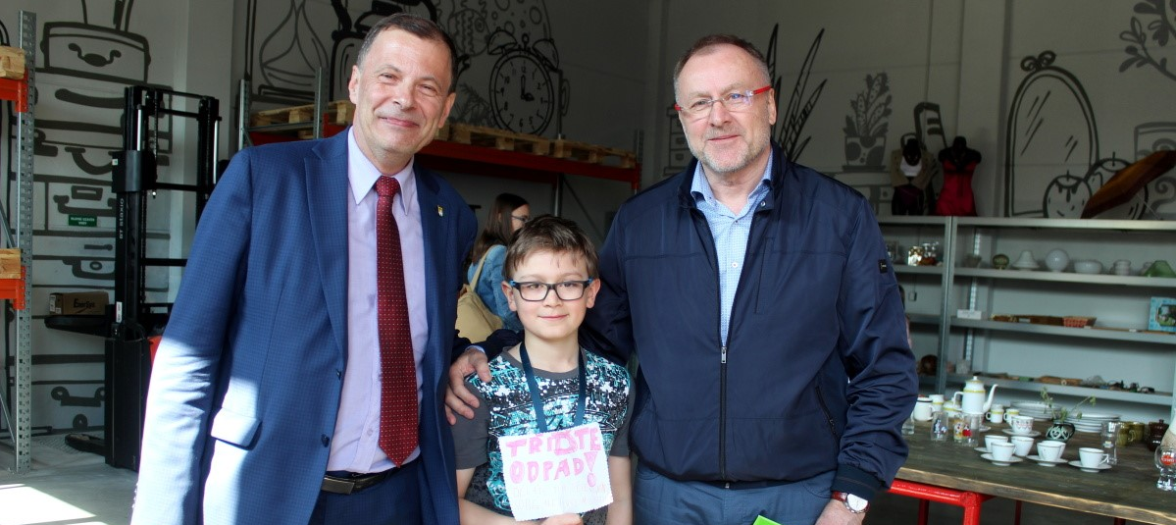
Motto:
11

Slide 12
Děkujeme Vám za pozornost
INISOFT s.r.o.
485 102 698
inisoft@inisoft.cz
www.inisoft.cz
Město Poděbrady
325 600 211
informace@mesto-podebrady.cz
www.mesto-podebrady.cz

